Slide 1
Русский язык
9
класс
Тема
Рецензия

Slide 2
Повторение
Страница 16, упражнение 35. Составьте из простых пред-ложений сложносочиненные, используя различные сочини-тельные союзы. Простые предложения распространите.
1. В небе стояли облака. От них падали тени.
2. Над головами шумели сосны. Шум их был подобен водопаду. 3. Затих дневной шум. Опять на улицах воцарилась тишина. 4. Он старался загасить костёр. Ветер подхватывал искры. 5. Река в ту ночь стала. Лёд был тонкий, ненадежный.
6. Я встретил своего хорошего друга. К сожалению, разговор
не мог быть долгим. 7. Мальчишки смеялись. Девочки в веселье не отставали от них. 8.Узнавать новое интересно. Прочитанное расширяет кругозор.

Slide 3
1. В небе стояли облака, и от них падали тени.
2. Над головами шумели сосны, шум же их был подобен водопаду. 3. Затих дневной шум, и опять
на улицах воцарилась тишина. 4. Он старался зага-сить костёр, но ветер подхватывал искры. 5. Река в ту ночь стала, однако лёд был тонкий, ненадежный.
6. Я встретил своего хорошего друга, но, к сожалению, разговор не мог быть долгим. 7. Мальчишки смеялись,
а девочки в веселье не отставали от них.
8. Узнавать новое интересно, прочитанное тоже расширяет кругозор.

Slide 4
Новая тема
Рецензия (от латинского recensio – оценка) -
письменный разбор, отзыв, содержащий кри-тическую оценку научного, художественного и т.п. произведения, спектакля, концерта, кинофильма, книги.
В рецензии обычно даётся анализ произведения, высказывается и обосновывается его оценка. Всё это требует от автора рецензии хорошего знания предмета, того, о чём он пишет, - литературы, театра, кино.

Slide 5
Рецензент не должен подробно пересказывать содержание прочитанного или увиденного. Он должен показать рецензируемое произведение так, чтобы читатель понял его тему, идейную направленность, почувствовал характер героев, их настроение.
В рецензии обычно отмечаются художествен-ные особенности произведения (сочинения, спек-такля, фильма), особенности авторского языка.

Slide 6
В рецензии используют публицистический или научный стиль речи. Это зависит от цели, ради которой пишется рецензия. Если цель рецензи-рования состоит в том, чтобы привлечь внимание читателей (или зрителей) к произведению, заин-тересовать их, то обычно выбирают публици-стический стиль. Если же перед рецензентом стоит иная задача - помочь читателю понять книгу или спектакль, помочь автору усовершен-ствовать сочинение, то рецензия пишется
в научном стиле.

Slide 7
По типу речи рецензия, как правило, бывает рассуждением: оценка произведения (тезис) обязательно должна быть аргумен-тирована (доказана) или объяснена.
Рецензия похожа на отзыв и эссе, но отличается от них как по содержанию, так
и по форме. Содержание рецензии составляет анализ произведения, содержание отзыва -
общая оценка произведения; содержание эссе - впечатления и раздумья его автора, вызванные восприятием произведения.

Slide 8
Более жесткие требования предъявляются
и к форме рецензии: в отличие от отзыва и эссе, она пишется по определенному плану, в ней обычно исполь-зуется книжная, часто научная речь, сдержанная по тону, лишенная особой экспрессии.
Запомните:
рецензия на книгу
отзыв о книге

Slide 9
Образец рецензии
Рецензия на книгу «Маленький принц»
Антуана де Сент-Экзюпери.
«Маленький принц» - самая читаемая и наиболее часто переводимая книга из все книг, когда-либо написанных на французском языке. С момента первой публикации, которая состоялась в апреле 1943 года и по настоящее время, в мире было продано более 140 миллионов экземпляров. «Маленький принц» переведён более чем на 300 языков и диалектов. Образ главного героя книги, самого Маленького принца, полюбился множеству читателей разных возрастов. Считается, что книга детская, но взрослые читают
её с не меньшим удовольствием, чем дети.

Slide 10
Самое главное, что более всего притягивает
в этой книге, - это образ Маленького принца, созданный Антуаном де Сент-Экзюпери. Его не возможно не любить. Он настолько хорош, настолько трогателен, что автор сам, видимо, решил, что такой мальчик мог бы жить только где-нибудь на другой планете, а на Землю попасть как-нибудь случайно. Решил - и поселил его на астероиде «Б-642».
Если просто взять и прочитать книгу, не зная истории её создания, то совершенно невозможно представить, что написана она была в самом разгаре Второй мировой войны.

Slide 11
Но если попробовать вдуматься в этот факт, а также и в то, что автор книги, писатель Антуан де Сент-Экзюпери был военным летчиком и участвовал в войне, то восприниматься она будет уже совсем по-другому.
А начиналось всё с рисунков, которые писатель рисовал в промежутках между боевыми вылетами. Именно в эти моменты на листках бумаги возникал мальчик на облаке, похожий на того Маленького принца, которого, некоторое время спустя, Сент-Экзюпери превратил
в главного героя своей книги. Рисунки в книге принадлежат автору. Они неотъемлемы от текста. Эти рисунки придают книге еще больше неповторимого шарма.

Slide 12
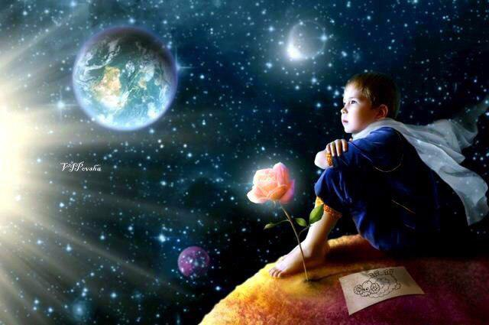
Сент – Экзюпери удалось очень тонко передать психологические особенности, свойственные шестилетним детям. В этом возрасте многие дети просто неотразимы: они полны фантазии, они непос-редственны, эмоциональны, они открыто выражают свои чувства, и им в голову приходят просто гениальные идеи.

Slide 13
Возьмите на заметку!
Используйте в рецензии слова – синонимы:
Рассказывать - описывать, показывать, изображать,
знакомить с , вводить в.
Понравиться - произвести большое впечатление, глубоко взволновать, привлечь внимание, запомниться, запасть
в память.
Интересный - увлекательный, занимательный, занятый, замечательный, любопытный.
Исключительный - необыкновенный, выдающийся, редкий, редкостный, недюжинный, незаурядный.
Выделить - подчеркнуть, особо отметить.

Slide 14
ПАМЯТКА. Как работать над рецензией на книгу (произведение).
Внимательно прочитайте или перечитайте книгу.
Подумайте над вопросами:
1. Как книга читалась? Как она будет восприниматься другими читателями?
2. Какова тема произведения? Какова его главная мысль? В чём убеждает нас автор?
3. Как писатель приводит нас именно к этим выводам?
4. Кто герои книги? Каковы их стремления, дела, характеры?
5. В чём художественное своеобразие книги? Как она построена?
6. Каков язык книги? Что в языке вам показалось необычным, ярким?
7. Какова ваша общая оценка книги? Что в этом произведении
особенно ценного, нового? А что , может быть, недостаточно
убедительно, не совсем удачно?

Slide 15
Задание для самостоятельного выполнения
§ 6, страница15
Из составленного ранее списка наиболее интересных и нужных для вас книг выберите две, рас-скажите о них, продолжив текст.
упражнение 34

